Slide 1
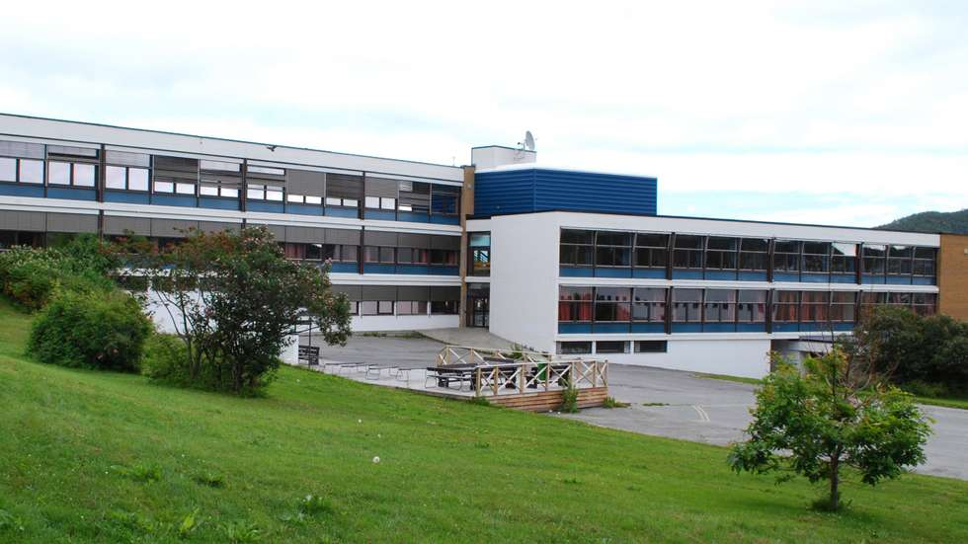
Velkommen til Heggen og foreldremøte Vg1

Slide 2
PEDAGOGISK PLATTFORM
Sammen bygger vi framtidas kompetanse
MODIG RAUS BÆREKRAFTIG

Slide 3
VERDIER I PRAKSIS
Modig – Vi verdsetter initiativ og våger å prøve.
Raus – Vi har respekt og omsorg for hverandre.
Bærekraftig - Vi tar ansvarlige valg og tar vare på mennesket og miljøet

Slide 4
Dette skoleåret
430 elever
5 klasser studiespesialiserende
1 klasse musikk, dans og drama

Slide 5
Skolens ledelse
Tom Andre Johnsen - Rektor
Renate Bergland - Ass.rektor
Eirin Torblå - Avdelingsleder drift
Eirik Ervik - Avdelingsleder språk og samf:
Kenneth Mikkelsen - Avdelingsleder økonomifag, kroppsøving og elevtjenester
Sigrun Pettersen - Avdelingsleder realfag
Anne Bjørg Olsen - Avdelingsleder norsk, samisk og tilrettelagt opplæring

Slide 6
Rådgiverne og helsesykepleier
Line Lund Nilsen, rådgiver
Rigmor Hansen Aarrestad, rådgiver
Åsa Karlsen, Helsesykepleier

Slide 7
Rådgivertjenesten ved Heggen vgs
Rigmor Hansen Aarrestad
Tlf. 77787109
Ansvar for klassene
1MD, 1STB, 1STC
Line Lund Nilsen
Tlf. 77787110
Ansvar for klassene
1STA, 1STD, 1STE

Slide 8
Arbeidsområder:
Fag- og yrkesvalg
Personlige, sosiale og individuelle ting
Vi samarbeider med:
Helsesykepleier, PPT og oppfølgingstjenesten.
Utveksling vg2: Ta direkte kontakt med rådgiver

Slide 9
Miljøteamet
Cecilie Markussen
Ragnhild Mørch Lind
Ressurs for skolen og alle elever
Er til stede på skolen hver dag
Snakke med, støtte og motivere elever
Være med å organisere aktiviteter
Har taushetsplikt

Slide 10
Skolens handlingsplan og Maestro
Tilpasset opplæring
- Søvn, kosthold og læringsstrategier
- Lærende tankesett
- Vurdering og Kunstig intelligens
Læringsfremmende vurdering
- Lærings- og vurderingsarbeid
- Vurdering i orden og atferd
Arbeids – og læringsmiljø
- Skole- klasse og læringsmiljø

Slide 11
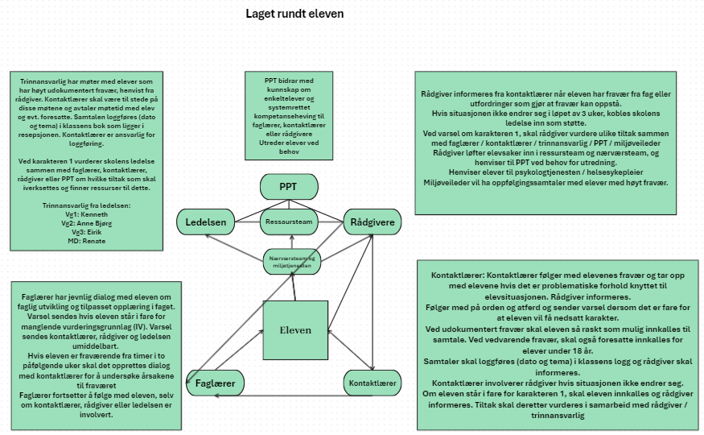

Slide 12
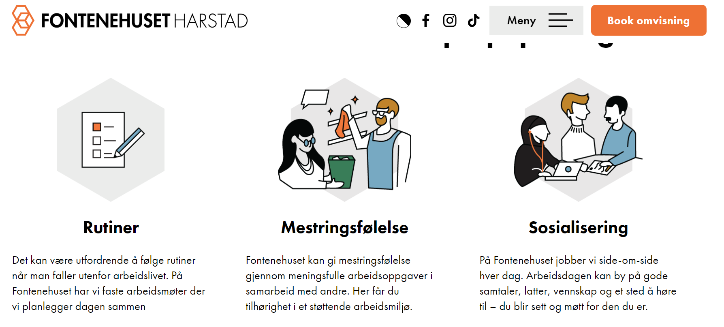
Samarbeidsavtale med Fontenehuset Harstad

Slide 13
Foresatte som ressurs!
Forskning viser at som foresatt har du stor innvirkning på elevenes læring og skoleresultater
Videregående skole krever mye av elevene, faglig og sosialt, derfor trenger de at du som foresatt bryr deg, er positiv og gir støtte

Slide 14
Elevenes psykososiale arbeidsmiljø
Opplæringslovens Kap 12:
Alle elever har rett til å ha et trygt og godt skolemiljø som fremmer helse, inkludering, trivsel og læring. §12-2
Skolen har nulltoleranse mot krenking som mobbing, vold, diskriminering og trakassering §12-3
12-4: Aktivitetsplikt:
Alle som jobber på skolen skal følge med på at elevene har det bra på skolen. Hvis en voksen på skolen vet om – eller tror – at en elev blir mobbet, plaget, eller på andre måter ikke har det bra, skal hun eller han alltid
gripe inn og stoppe krenkelsen med en gang, hvis det er mulig
si ifra til rektor
undersøke det som har skjedd

Slide 15
Heggens grønne ord
Jeg bidrar til at mine medelever opplever trygghet og tilhørighet, og føler seg inkludert i sin skolehverdag.
Jeg kan samarbeide med alle elever i klassen eller i gruppa, og jeg vet at mitt bidrag betyr noe.
Jeg har empati og viser omsorg og respekt for mine medelever.
Jeg overholder skolens regelverk og jeg viser at jeg har integritet
Selvhevdelse - jeg tør å fremme mine synspunkter og argumentere for mine meninger, og jeg håndterer uenigheter og konflikter når det oppstår.
Kilder:
Overordnet del i LK20: Et inkluderende læringsmiljø og sosial læring
Empati – Store norske leksikon
Notes:
Dypdykk i klassens time – men slaget står i hverdagen, i hvert enkelt fag hos vær enkelt lærer og hos hver enkelt elev.. Vi skal ha et felles språk som både elever og lærere kan følge. Fokuset blir på hva som enkeltelev legger i potten for fellesskapet. Hver og enkelt av dere sitt bidrag betyr noe. Ingen ting blir feil!

Slide 16
Russegrupper og «Heggen-fester»
Hva vet vi?
Hva gjør skolen?
Hva kan foresatte gjøre hjemme?

Slide 17
Samarbeid skole/hjem
Forskrift til opplæringsloven
Elevsamtale; En gang i hver termin Foreldresamtale i første halvdel av opplæringsåret
Skolen har ansvar for samarbeid med heimen
Skal ha elevens faglige og sosiale utvikling i fokus
Foreldremøte – september og februar
Skal varsle om elevens fravær
Skal varsle dersom fare for IV og nedsatt orden/oppførsel
Karakterer og fravær kan følges i VIS

Slide 18
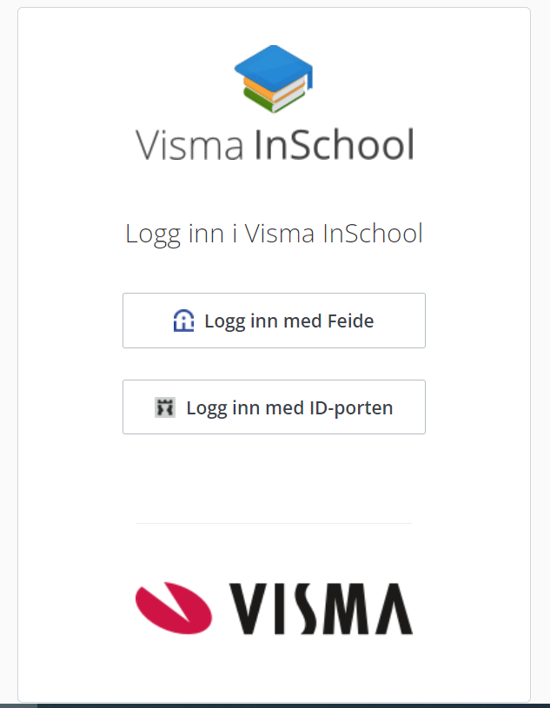
Visma InSchool
Instruksjonsvideo:
https://youtu.be/RLr5NJWp_wY
Adresse til innlogging:
https://heggen-vgs.inschool.visma.no/Login.jsp#/

Slide 20
Hjemmesiden
www.heggen.vgs.no
Facebook

Slide 21
Oversikt over klasser og rom
VG1
1STA | Ann Turi Ursin Brita Karlsen | Rom 148
1STB | Marianne Aamot Linaker Merethe Eliassen | Rom 150
1STC | Vibeke Bakken Grete Lyngfoss | Rom 152
1STD | Stian Storeng Hilde Markussen | Rom 154
1STE | Petter Ytterstad Madelene Losvik Berntsen | Rom 156
1MDA | Ine Mariel Solrød | Rom 153
1MMA | Elisabeth Maria Lopez Wulfsberg Håkon Asvald | Rom 153

